Slide 1


Oficina – mensageria
11/10/2019

Slide 2

O que é RabbitMQ?
Software mediador de mensagens (também conhecido como broker) que realiza o intermédio na troca de mensagens entre sistemas/aplicações
Modelo publish-subscriber
Enfileiramento de mensagens

Slide 3
E o que seria uma mensagem?
Uma mensagem pode conter qualquer tipo de informação
Pode ser sobre um processo ou tarefa que deve ser realizado em outra aplicação
Pode ser apenas um texto simples
Pode ser um objeto json

Slide 4
Modelo Publisher-Subscriber
Publicadores
Aplicações que produzem e enviam mensagens que devem ser processadas
Consumidores
Aplicações que processam mensagens enviadas por Publicadores
Fazem uma “assinatura” (registram interesse) para uma ou mais Filas
Broker (mediador)
Recebe mensagens de “Publicadores”
Faz o roteamento de cada mensagem para uma Fila
Envia as mensagens para “Consumidores” assinantes de cada fila

Slide 5

RabbitMQ é um Broker!
Aceita mensagens de Publicadores
Roteia estas mensagens para filas
Faz a entrega dessas mensagens para
Consumidores assinantes das Filas

Slide 6
Protocolos de comunicação
AMQP – Advanced Message Queuing Protocol (versão 0-9-1)
Protocolo original do RabbitMQ
Definido para sistemas corporativos
AMQP - Advanced Message Queuing Protocol (versão 1.0)
MQTT – Message Queue Telemetry Transport
Modelo de publicação e assinatura em Tópicos
Indicado para IoT
STOMP - Simple (or Streaming) Text Oriented Messaging Protocol

Slide 7
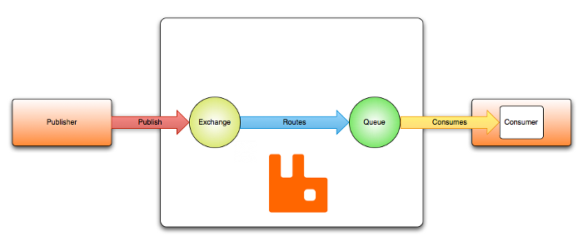
Como isso tudo funciona?
Resumo do modelo AMQP 0-9-1
Fonte: https://www.rabbitmq.com/tutorials/amqp-concepts.html

Slide 8
Filas
Nome com até 255 caracteres UTF-8
“amqp.” filas reservadas
Compartilham informações com Exchanges
Filas duráveis (gravadas em disco): sobrevivem quando o Broker é reiniciado
Filas temporárias: duram conforme a configuração aplicada
Exclusivas (usada apenas por uma conexão e é deletada quando a conexão é fechada)

Slide 9
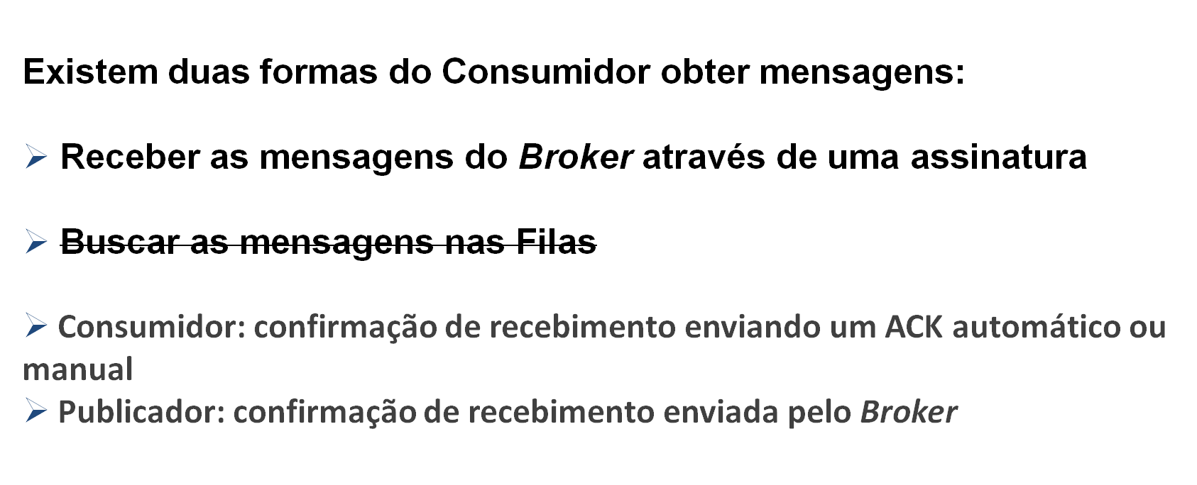
Entrega e confirmação de mensagens

Slide 10
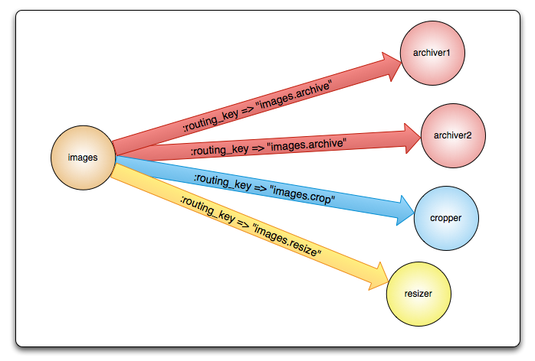
Tipos de Exchanges
Direct Exchange: entrega de mensagens para 1 consumidor por vez
Fonte: https://www.rabbitmq.com/tutorials/amqp-concepts.html

Slide 11
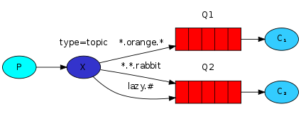
Tipos de Exchanges
Topic Exchange: entrega de mensagens para N consumidores
Fonte: https://www.rabbitmq.com/getstarted.html

Slide 12
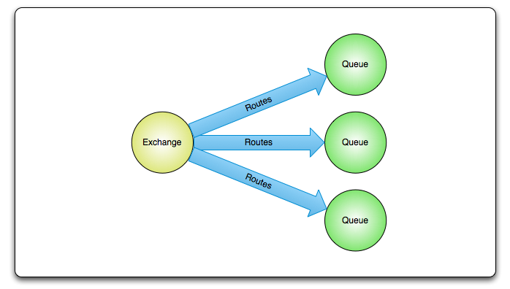
Tipos de Exchanges
Fanout: entrega de mensagens para todos os consumidores
Fonte: https://www.rabbitmq.com/tutorials/amqp-concepts.html

Slide 13
Garantia de entrega de mensagens
Publicadores e Consumidores: confirmação de recebimento
O Consumidor pode falhar e não terminar de processar a mensagem
Problemas causados por falha na conexão de rede
Quando o Broker deve remover uma mensagem da Fila?
Depois do recebimento do ACK enviado pelo Consumidor
Essenciais
Consumidores para o Broker: envio de ACK
Broker para Publicadores: confirmação de publicação

Slide 14
Clusterização
Todas as definições (exchanges, bindings, host e etc.) são replicadas entre todo o cluster, exceto as Filas
Todos os nós RabbitMQ se comportam como um só
Não existe um nó Master ou líder (apenas para Filas) no cluster
Comportamento peer-to-peer
Filas (replicação no conceito nó master)
Residem em um único nó
Podem ser configuradas para serem replicadas (espelhamento) para múltiplos nós
O nó master (onde a fila foi declarada) replica as mensagens para os demais nós espelho (réplicas)

Slide 15
Middlewares concorrentes
Apache ActiveMQ
Azure Service Bus
ZeroMQ

